Slide 1
Химия
10
класс
Тема:
Классификация
органических
соединений

Slide 2
ЦЕЛЬ УРОКА:
1. Обобщить и систематизировать знания о классификации органических веществ по разным признакам, закрепить знании о причинах многообразия органических веществ и зависимости их свойств от строения.
2. Способствовать развитию у учащихся логического мышления, умение анализировать и сравнивать, работать с дополнительной информацией.
3. Содействовать формированию представлений о причинно-следственных связях и отношениях, вырабатывать стремление к коллективизму, формировать мировоззренческое понятие о познаваемости природы.

Slide 3
Повторение пройденного
1. Кто ввел в науку понятие «изомерия»?
А.М. Бутлеров B) И. Берцелиус C) Ф. Вёлер D) Н.Н. Зинин
2. Наличие какого количества веществ, общей формулой C₅H₁₂, предположил A.M Бутлеров, изучив его строение?
A) 2 B) 3 C) 9 D) 7
3.С увеличением числа атомов в молекуле ...?
число изомеров уменьшается;
число изомеров увеличивается;
число изомеров не меняется
4. В каком виде изомерии атомы углерода, связываясь друг с другом, могут образовывать разветвленную или неразветвленную цепь?
A) изомерия положения; B) геометрическая изомерия
C) изомерия строения или цепи; D) межклассовая изомерия

Slide 4
Повторение пройденного
5. Как называется вид изомерии, при котором функциональная группа связывается с различными атомами углерода в цепи?
изомерия положения;
геометрическая изомерия
C) изомерия строения или цепи;
D) межклассовая изомерия
6. Наличие каких связей способствует проявлению геометрической изомерии в веществах?
А) π-связь между атомами углерода
B) σ-связь между атомами углерода и водорода
C) σ -связь между атомами углерода
D) π -связь между атомами углерода и водорода.

Slide 5
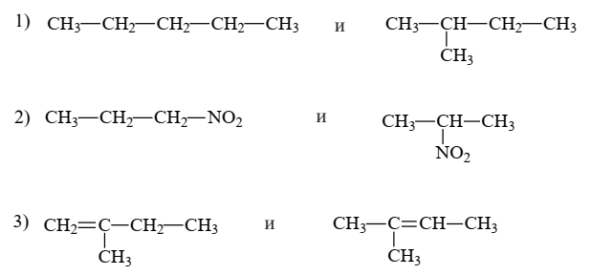
Повторение пройденного
7. Какой тип изомерии наблюдается у следующих веществ в приведенном состоянии?
Изомерия углеродного скелета
Изомерия положения функциональной группы
Изомерия положения кратной связи

Slide 6
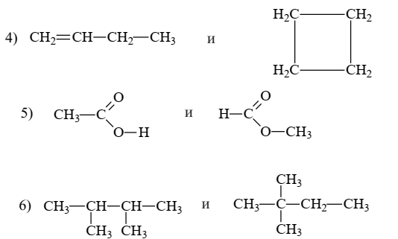
Повторение пройденного
7. Какой тип изомерии наблюдается у следующих веществ в приведенном состоянии?
Межклассовая изомерия
Межклассовая изомерия
Изомерия углеродного скелета

Slide 7
Органические соединения
Углеводороды
Состоят только из углерода и водорода
Кислородсо-держащие органические соединения
Азотсодер-жащие органические соединения
Кроме атомов углерода и водорода, содержат атомы кислорода
Кроме атомов углерода и водорода, содержат атомы азота

Slide 8
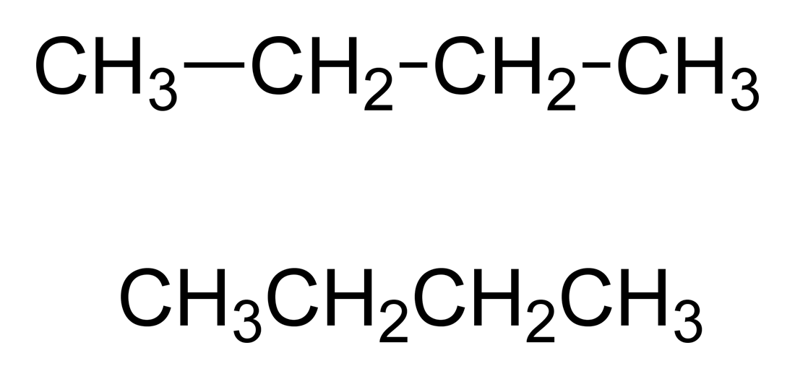
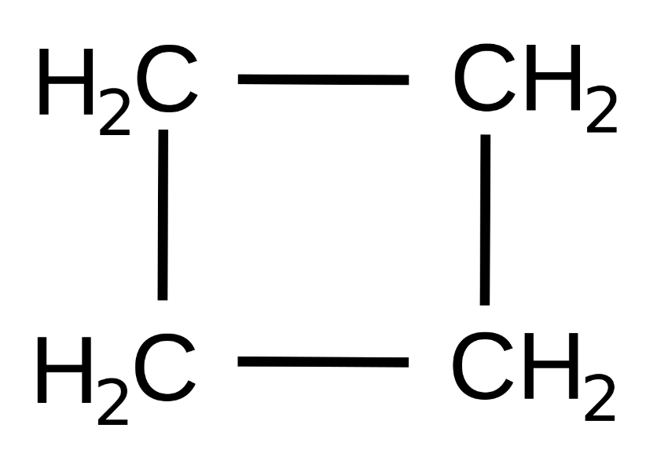
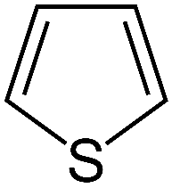
Углеводороды
Циклические соединения – это соединения, в которых присутствует три или более связанных атомов, образующих кольцо.
В зависимости от природы атомов, составляющих цикл, различают карбоциклические и гетероциклические соединения.
Ациклические соединения - соединения с открытой (незамкнутой) углеродной цепью. Эти соединения называются также алифатическими.

Slide 9
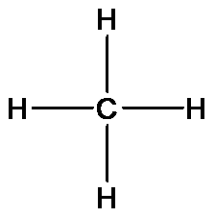
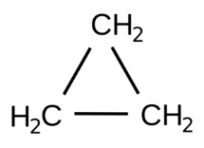
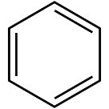
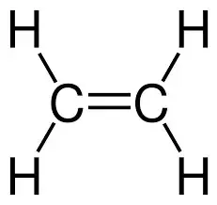
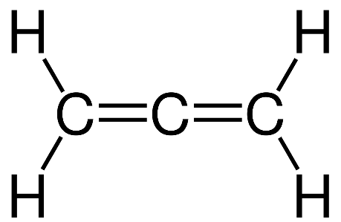
Углеводороды
Предельные
Алканы
C_{n}H_{2n+2}
Цикло-алканы
C_{n}H_{2n}
Непредельные
Алкены
C_{n}H_{2n}
Алкадиены
C_{n}H_{2n-2}
Алкины
C_{n}H_{2n-2}
Аромати-ческие (арены)
C_{n}H_{2n-6}

Slide 10
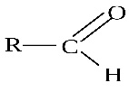
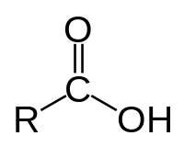
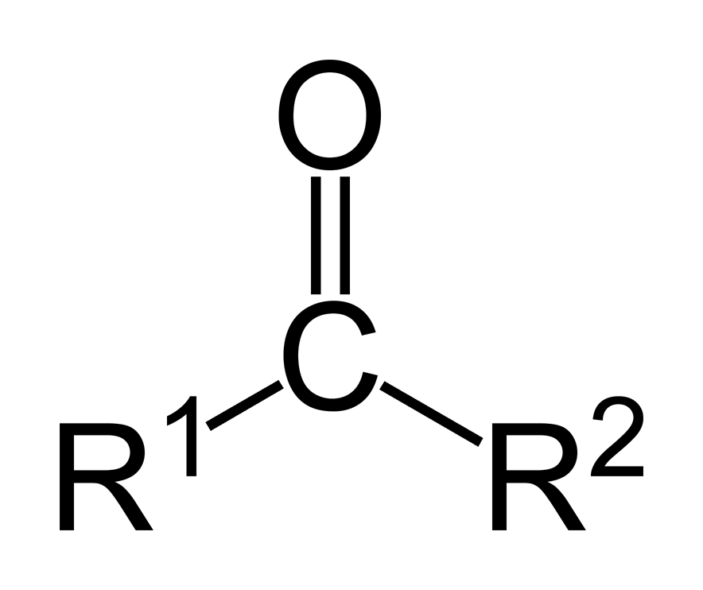
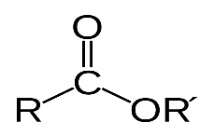
Кислородсодержащие органические вещества
АЛЬДЕГИДЫ
СПИРТЫ
Одноатомные
R – OH
Моногоатмные
R- (OH)n
ФЕНОЛЫ
-OH
КАРБОНОВЫЕ
КИСЛОТЫ
КЕТОНЫ
ЖИРЫ
ПРОСТЫЕ
ЭФИРЫ
R-O- R
УГЛЕВОДЫ
СЛОЖНЫЕ
ЭФИРЫ

Slide 11
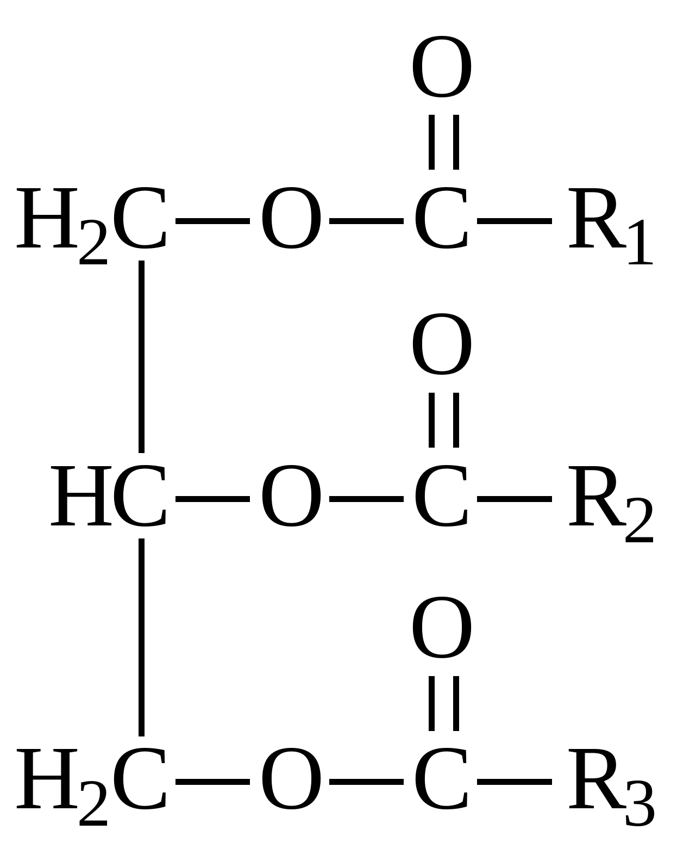
Жиры относятся к классу сложных эфиров. Жиры являются сложными эфирами трехатомного спирта глицерина и высших одноосновных карбоновых кислот.

Slide 12
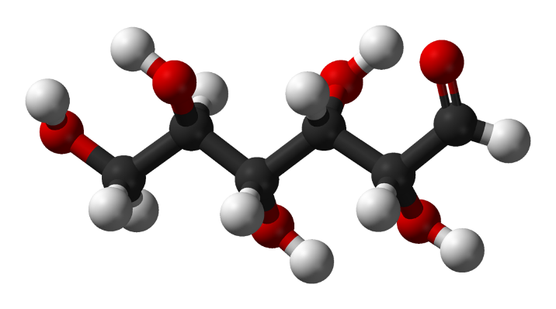
Углеводы
Полисахариды
Моносахариды
Дисахариды

Slide 13
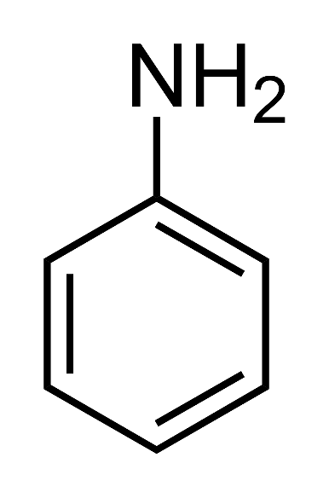
АЗОТСОДЕРЖАЩИЕ ВЕЩЕСТВА
БЕЛКИ
АМИНЫ
R – NH₂
Ароматические
амины
АМИНОКИСЛОТЫ
НИТРОСОЕДИНЕНИЯ
R- NO₂

Slide 14
Закрепление

Slide 15
Закрепление
Алканы
Алкены
Алкины
Спирты
Альдегиды
Амины
Карбоновые
кислоты
Нитро-
соединения

Slide 16
ЗАДАНИЕ ДЛЯ САМОСТОЯТЕЛЬНОЙ РАБОТЫ:
§4,
решить тесты на стр. 19-20

